Slide 1

MINI PROYECTO
Neus Ferrer
Marta Navarro
Alba Rodríguez
Mohammed Aissa
Héctor Balbastre
Joan Ruiz
Santiago Martinez

Slide 2
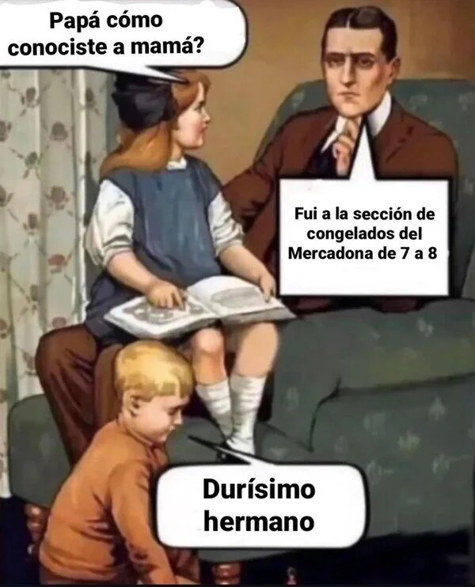

Slide 3
ÍNDICE
Introducción
Análisis ticket
Análisis productos
Preguntas planteadas
Conclusiones

Slide 4
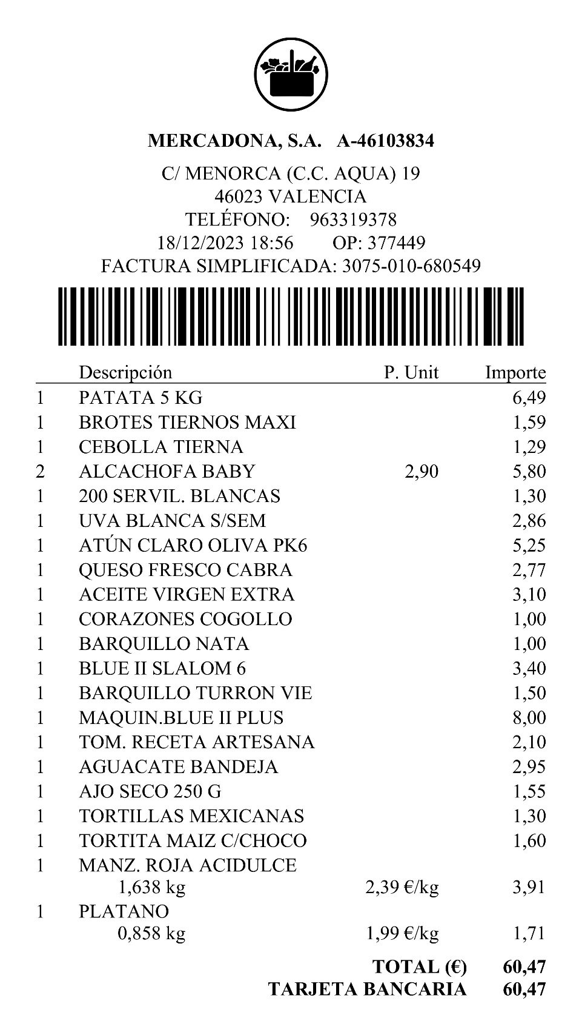
Introducción.

Slide 5
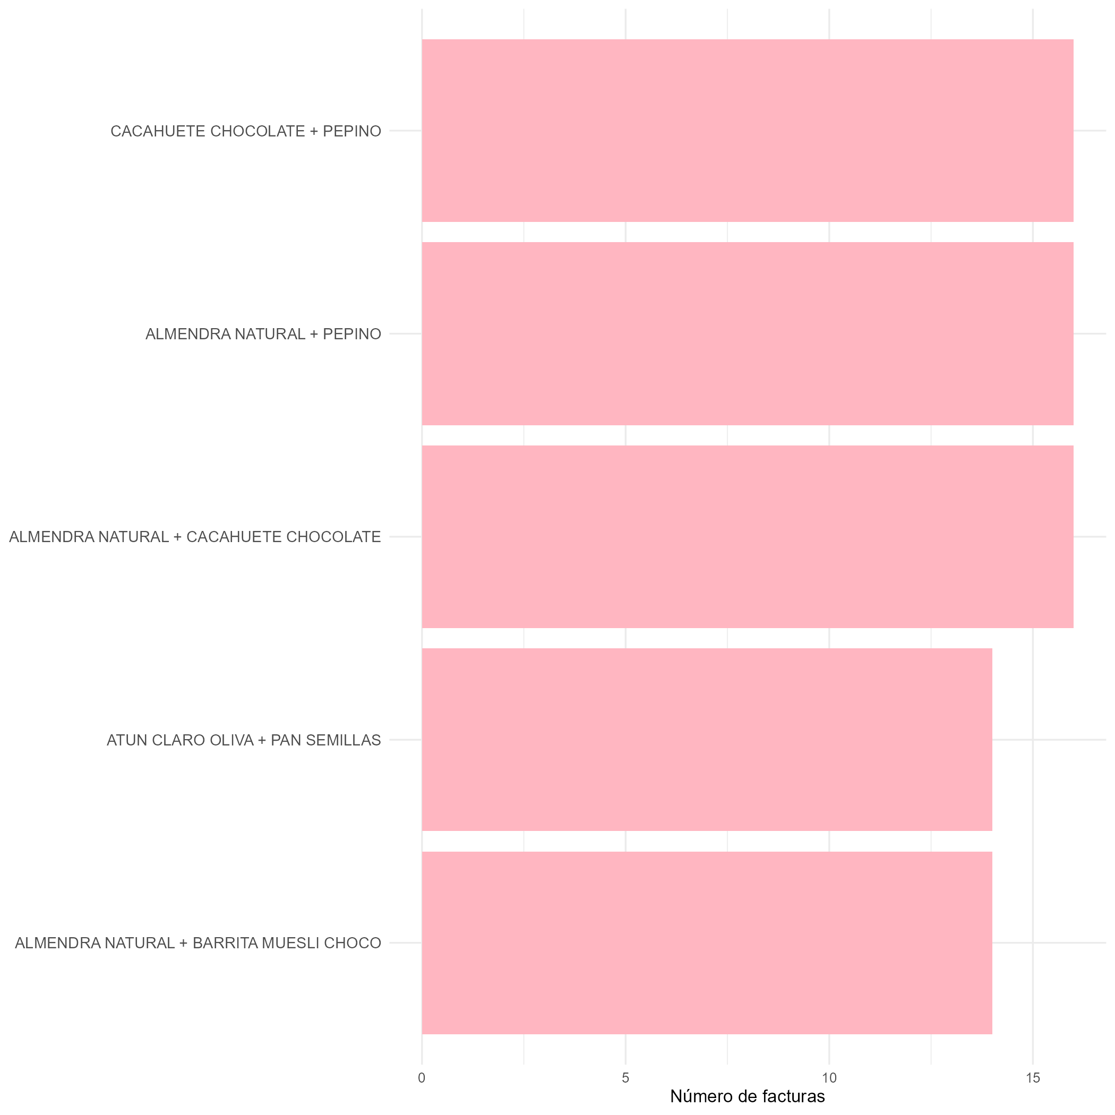
Preguntas planteadas.
¿Qué combinaciones de productos se compran con mayor frecuencia en una misma factura?

Slide 6
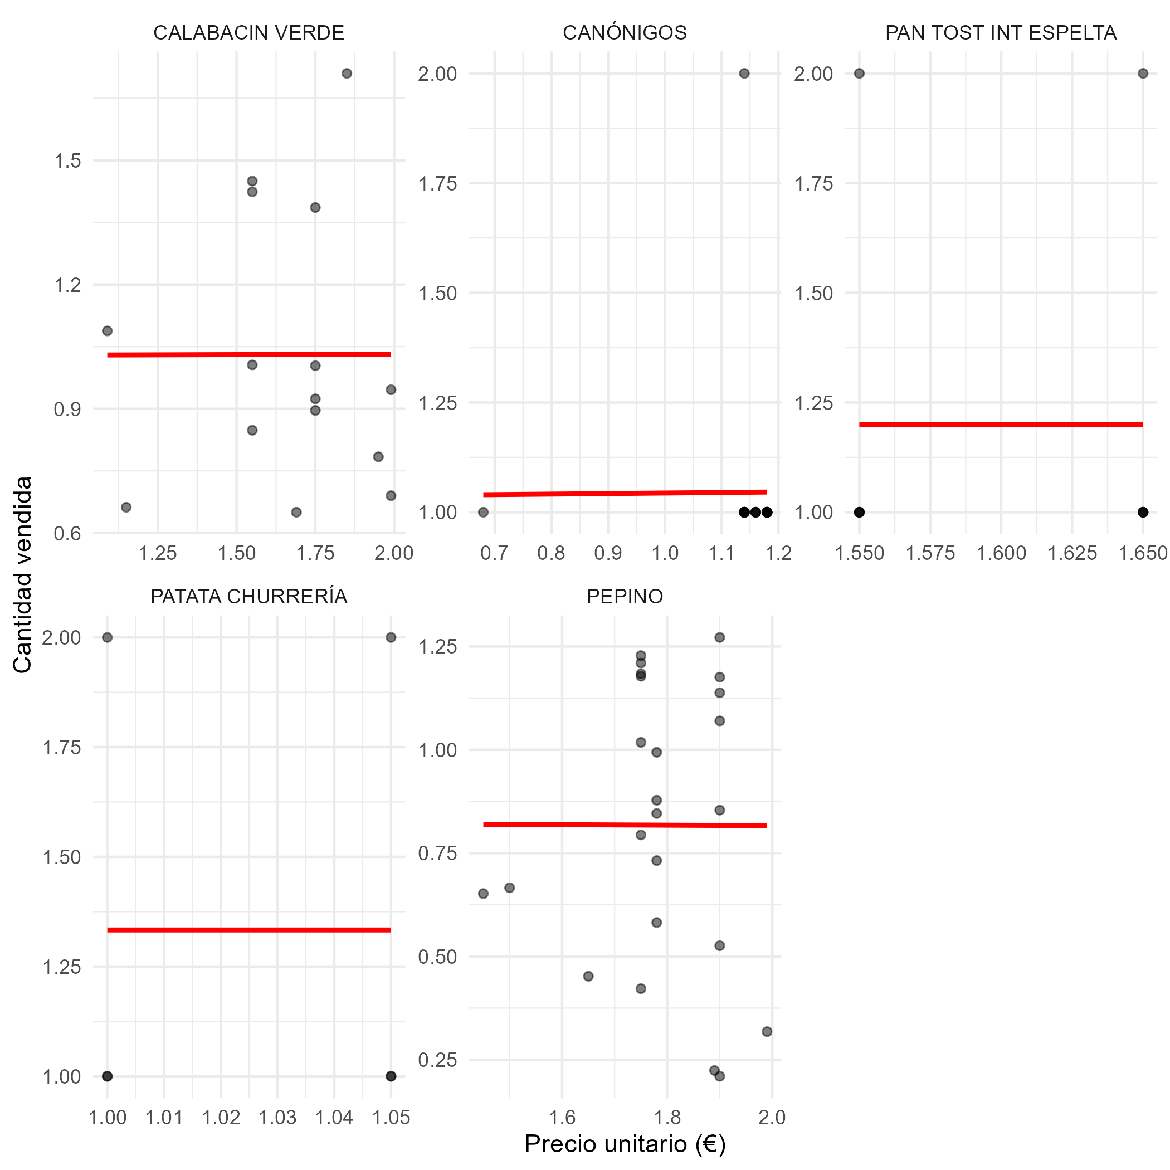
Preguntas planteadas.
¿Qué productos mantienen un volumen de ventas estable, independientemente de cambios en su precio unitario?

Slide 7
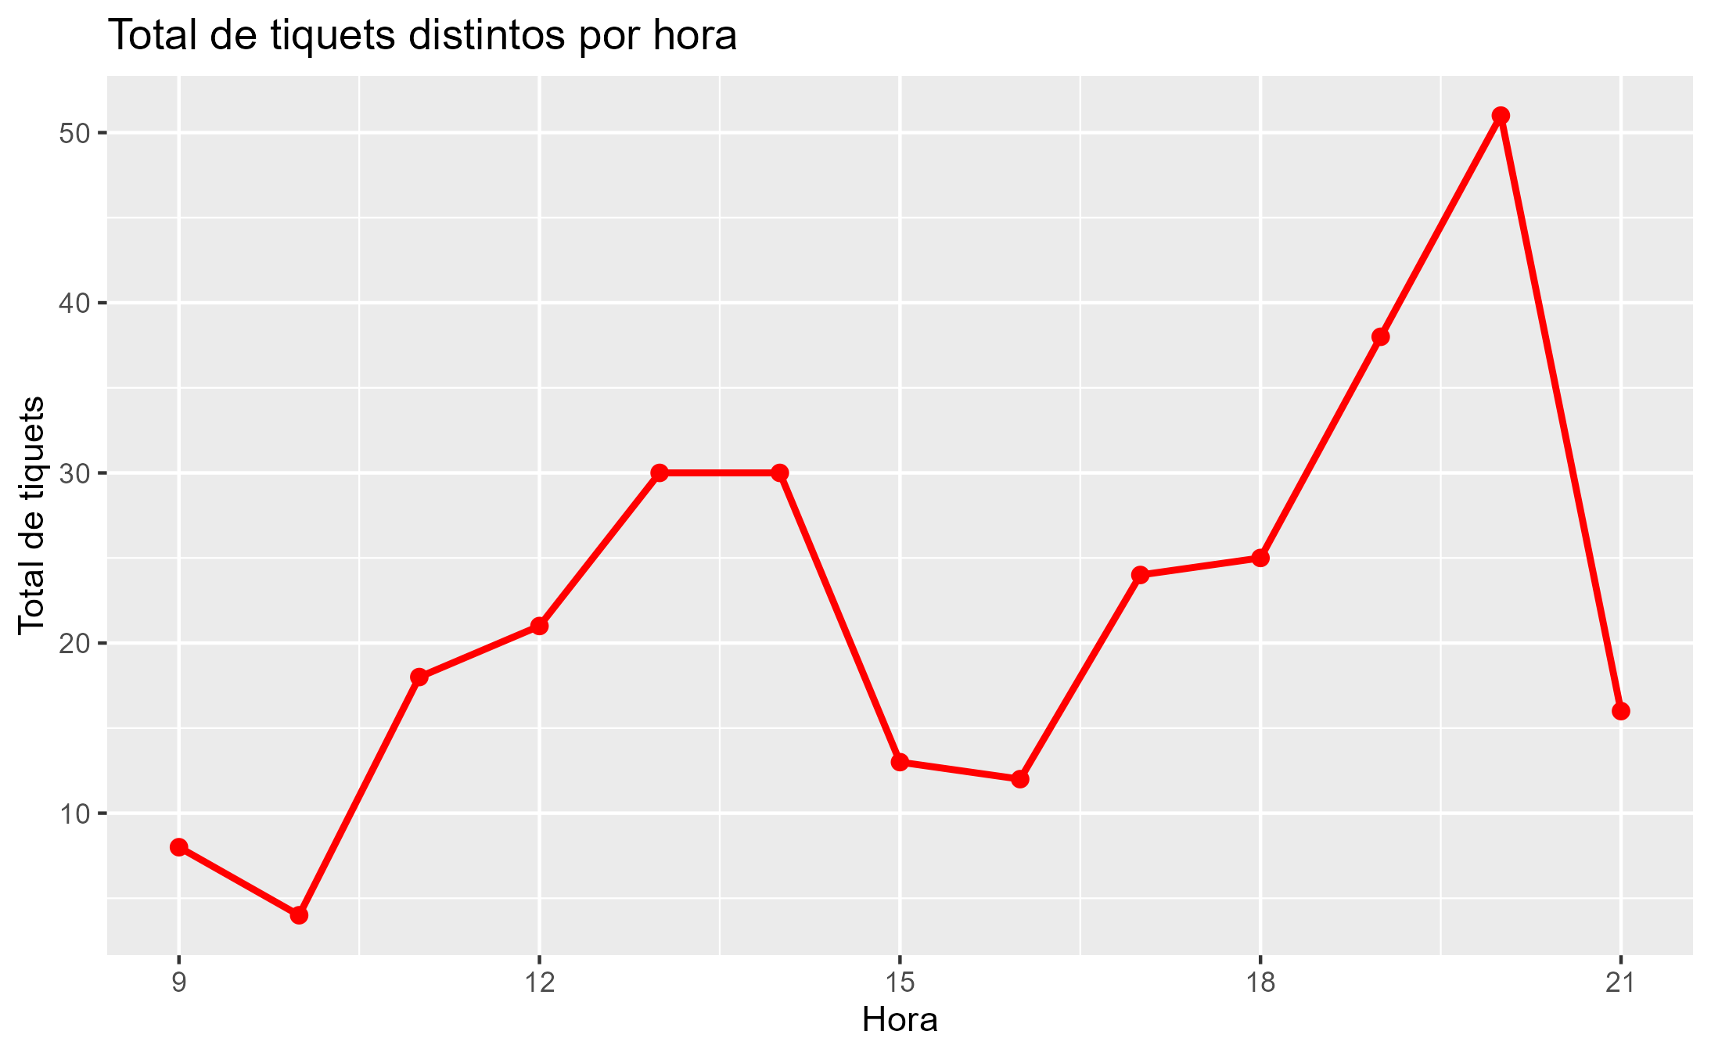
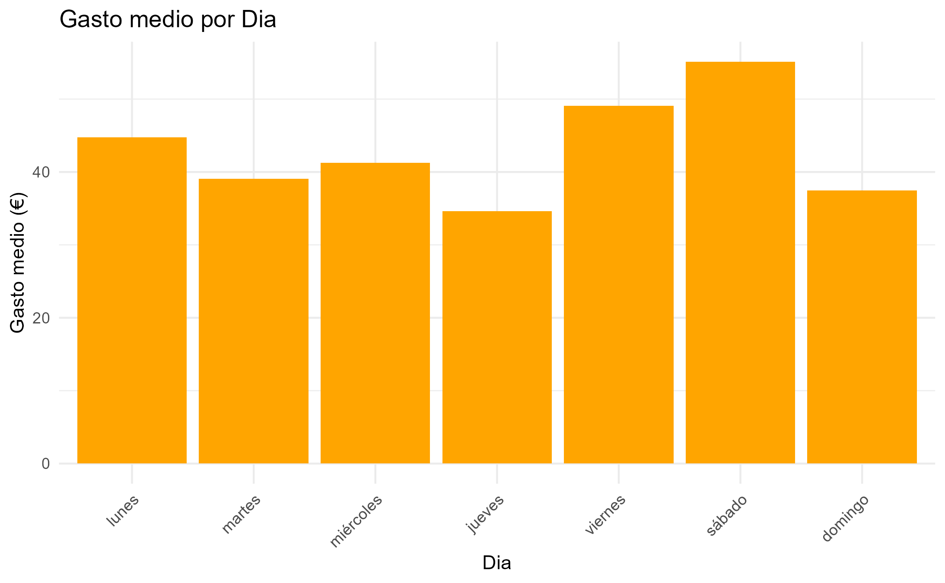
Preguntas planteadas.
¿Cuál es el número promedio de tickets por hora y el gasto promedio por compra, según el día y la hora?

Slide 8
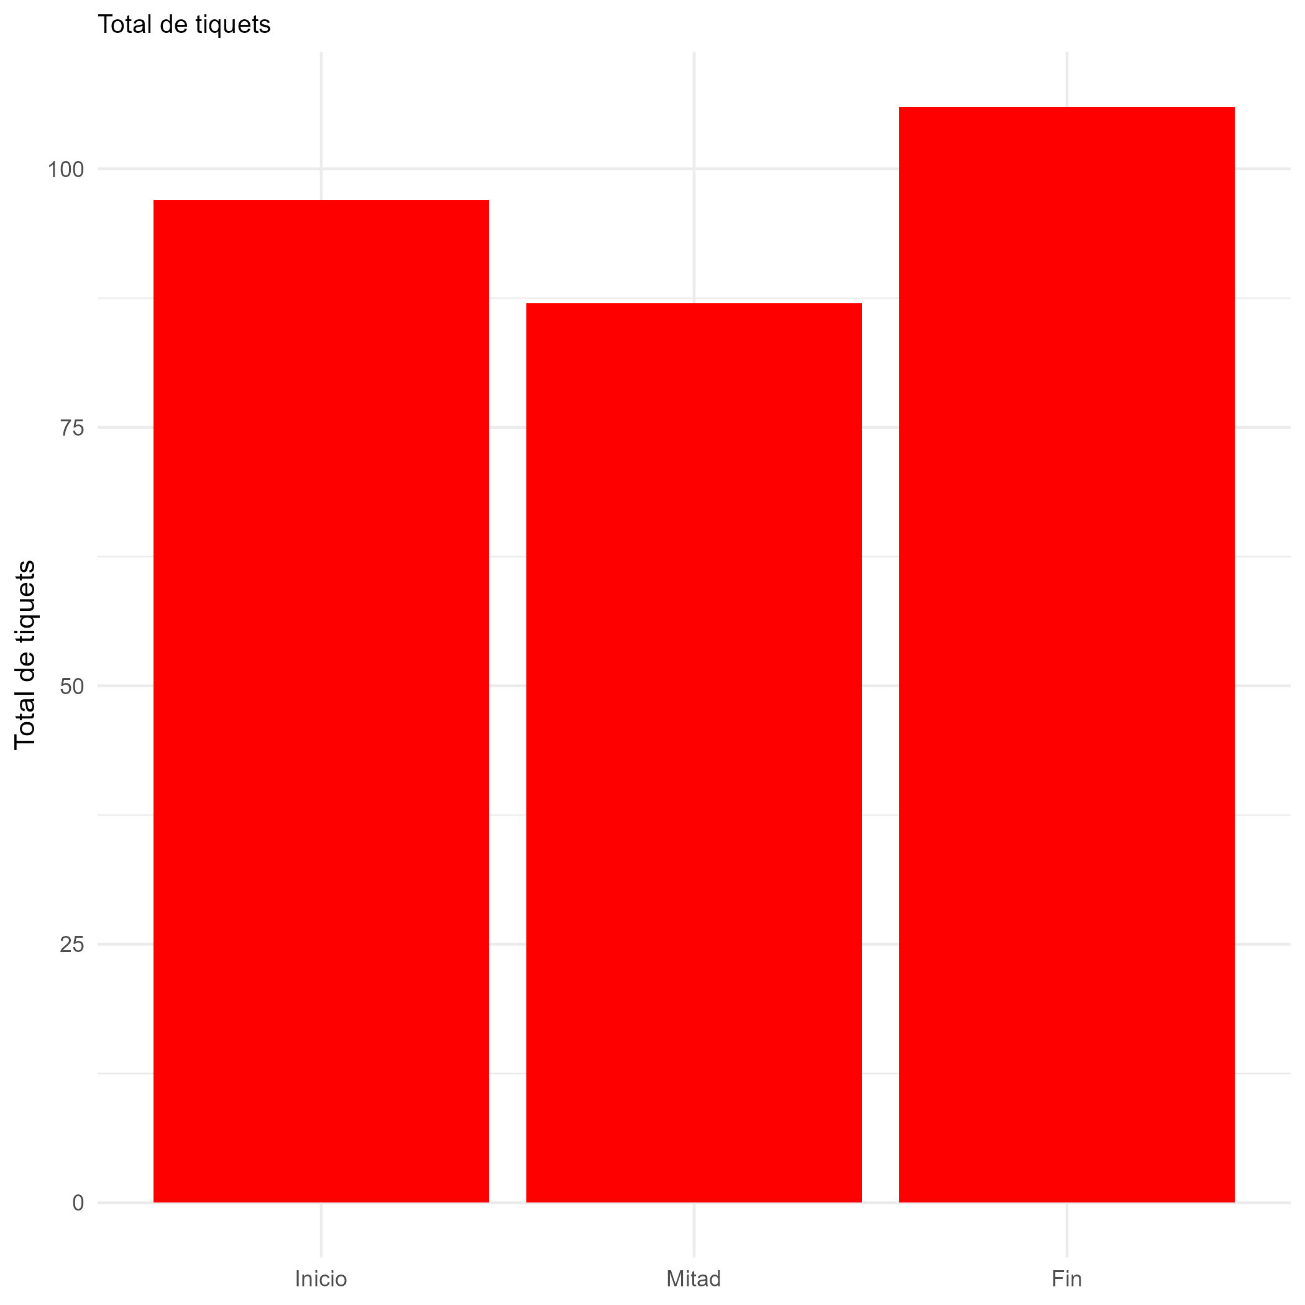
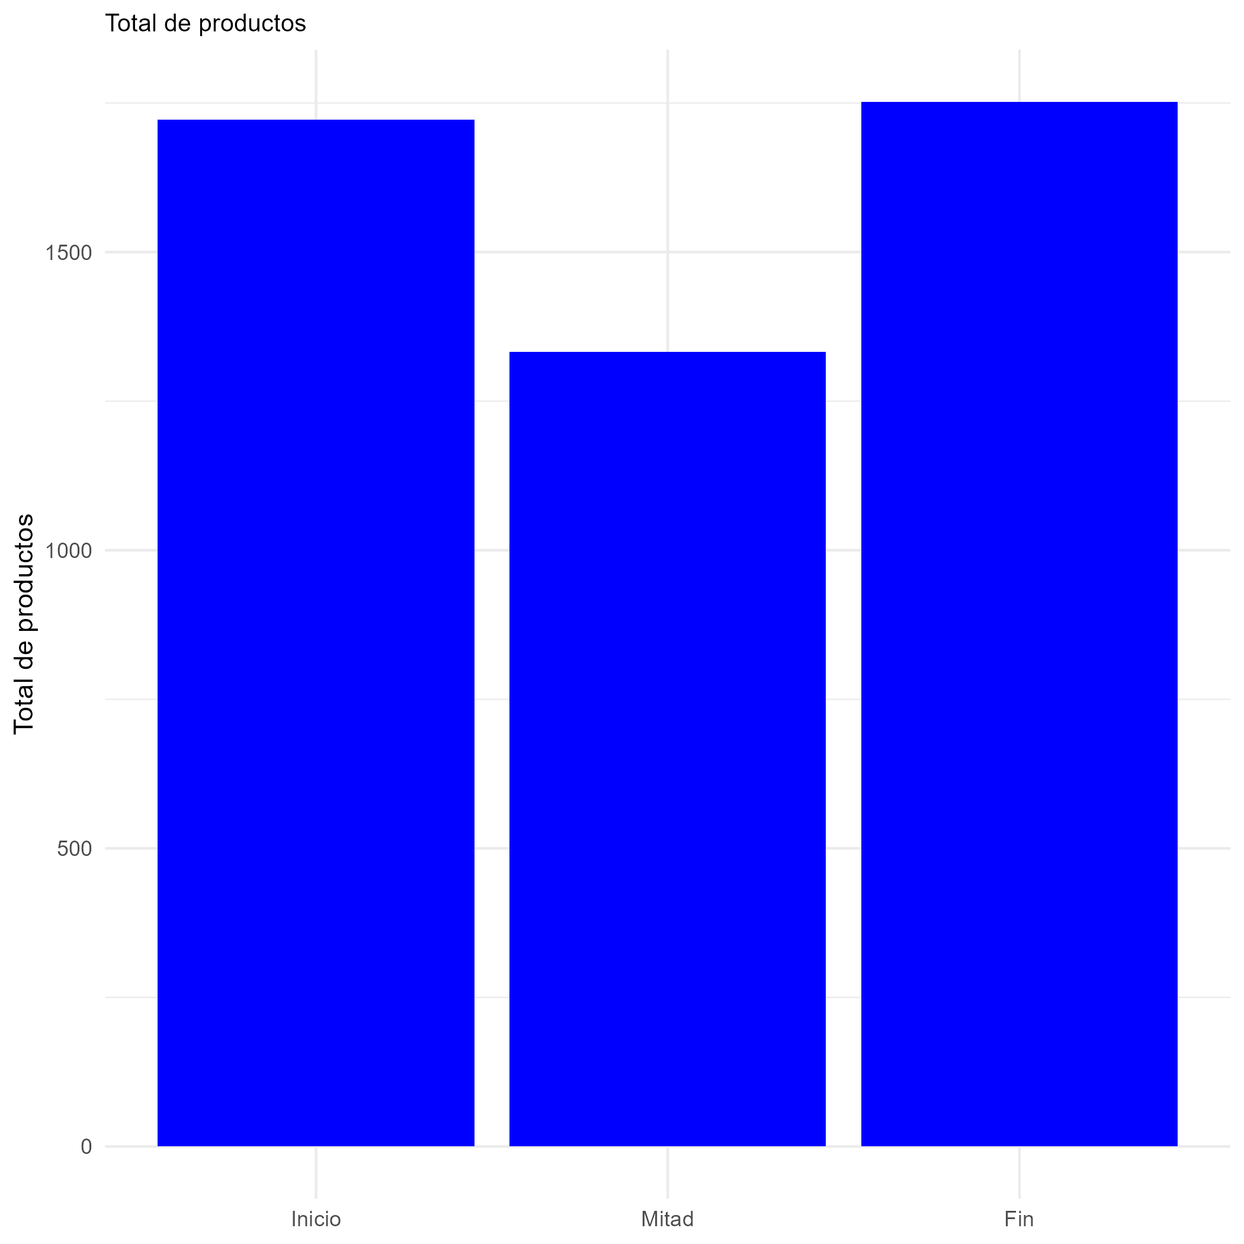
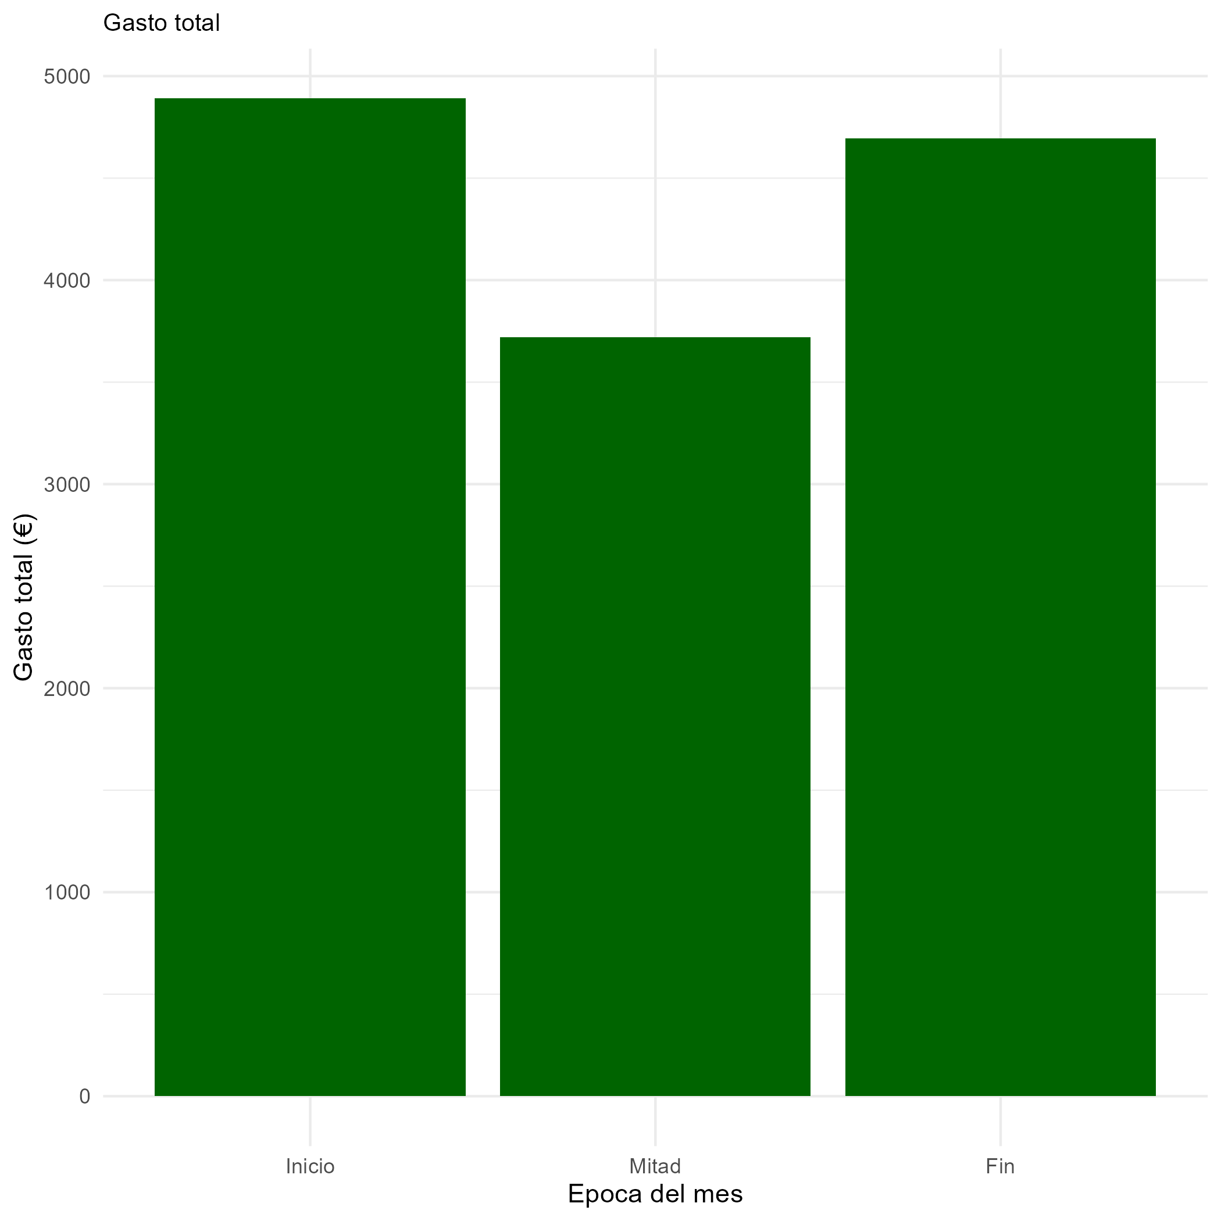
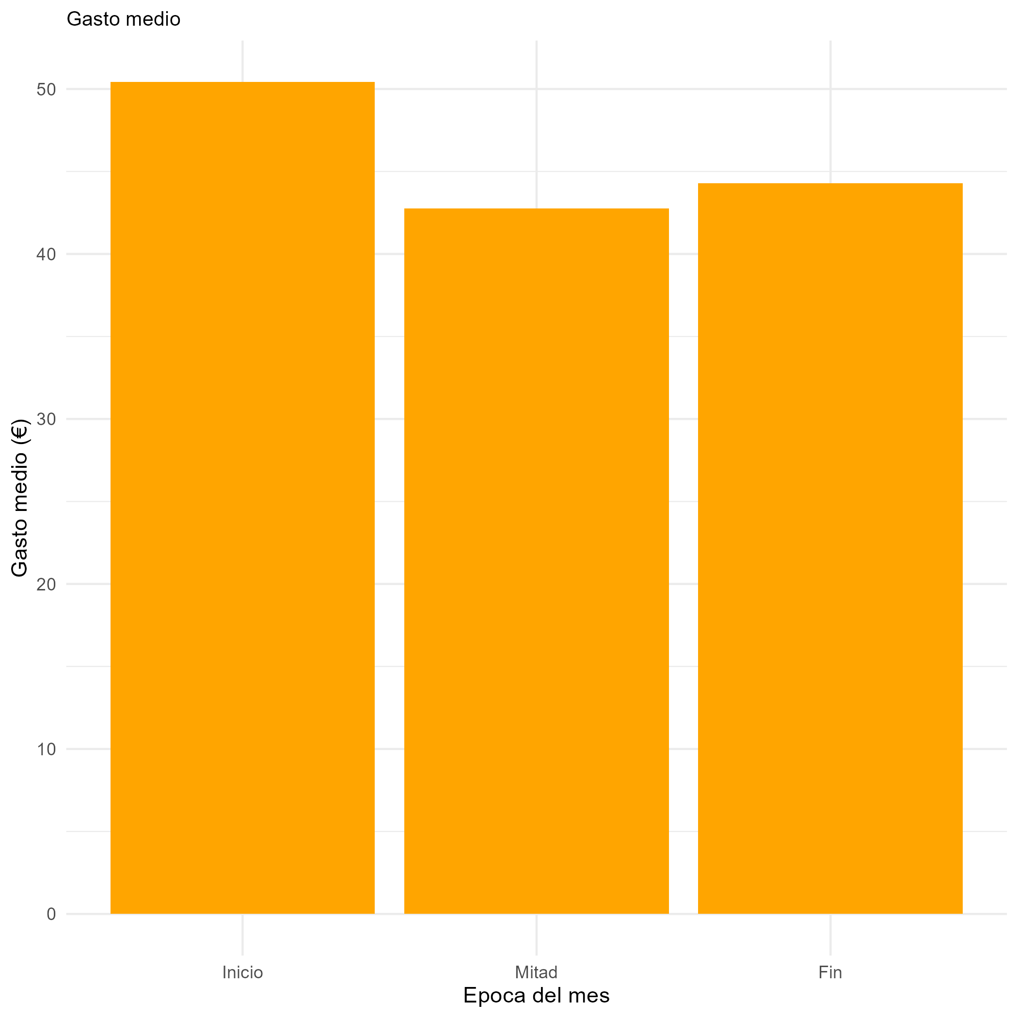
¿Qué patrones de compra se observan hacia inicio/fin de mes? ¿Cuántas compras incluyen parking?

Slide 9
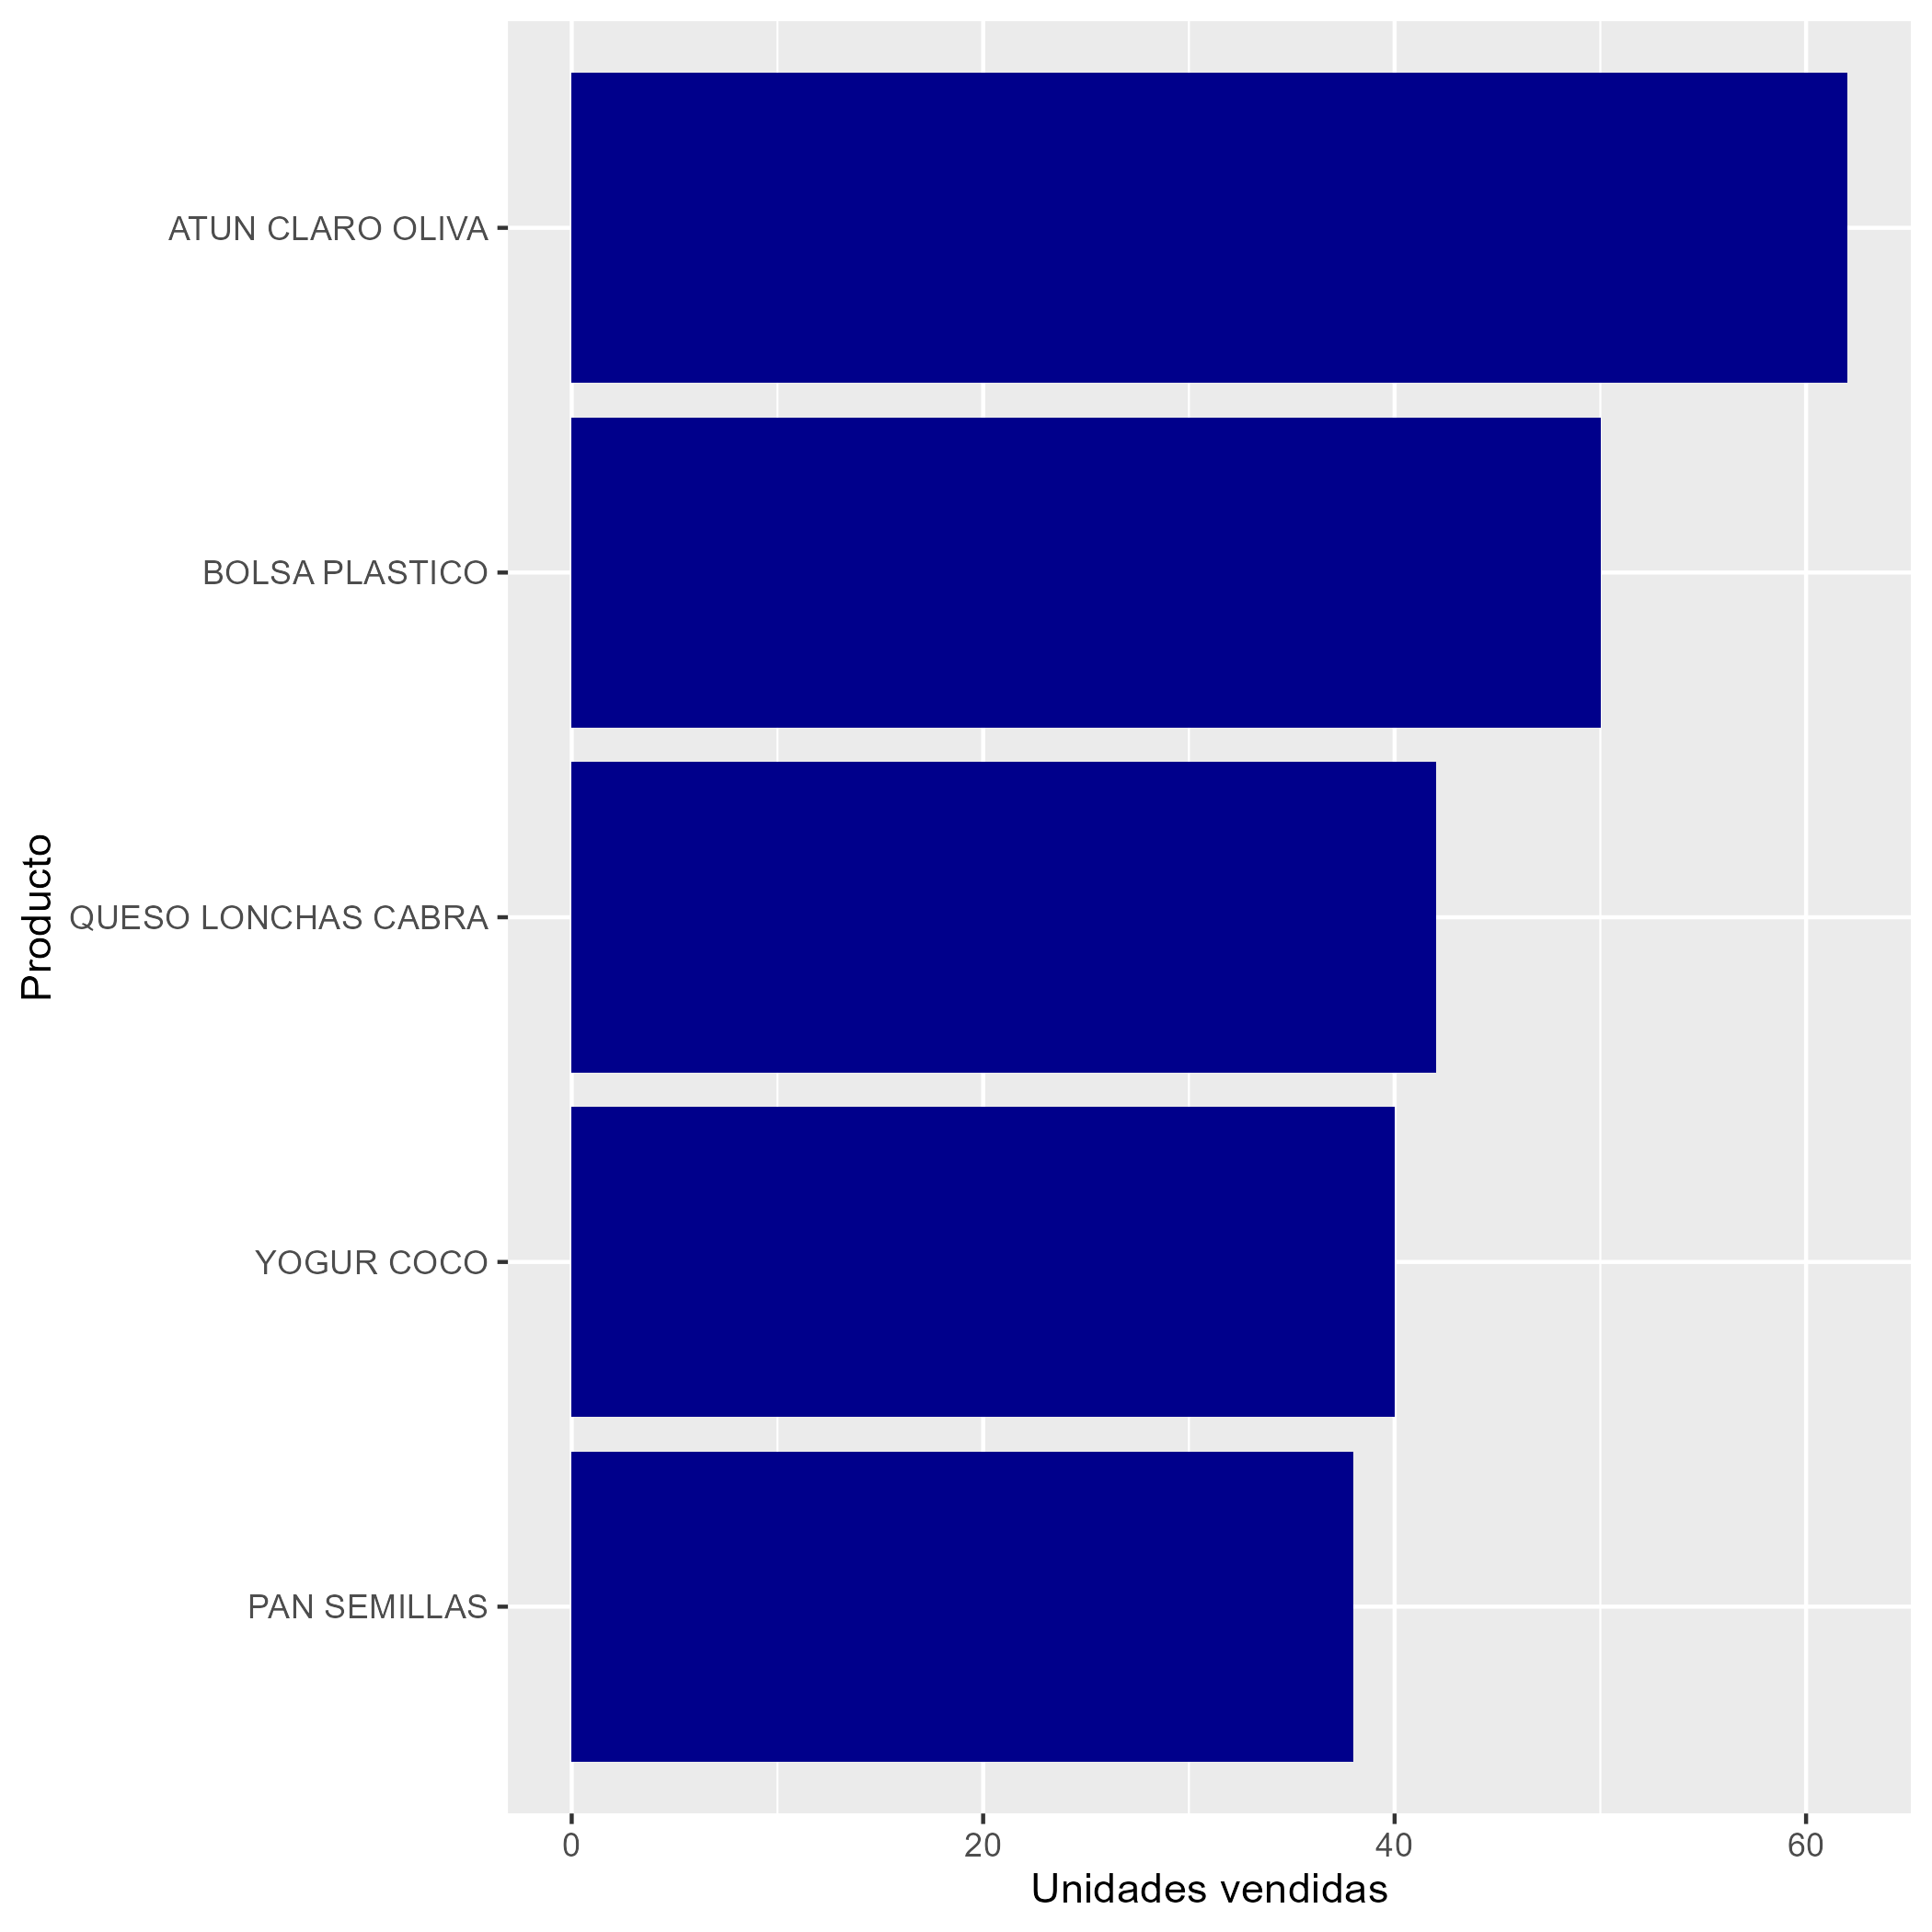
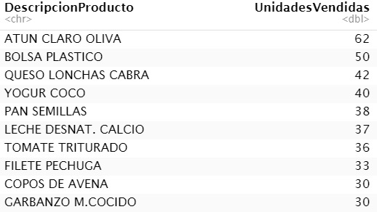
Preguntas planteadas.
¿Cuáles son los 5 productos, de los vendidos por unidades, con más ventas? ¿Cuántas unidades de cada uno se han vendido?

Slide 10
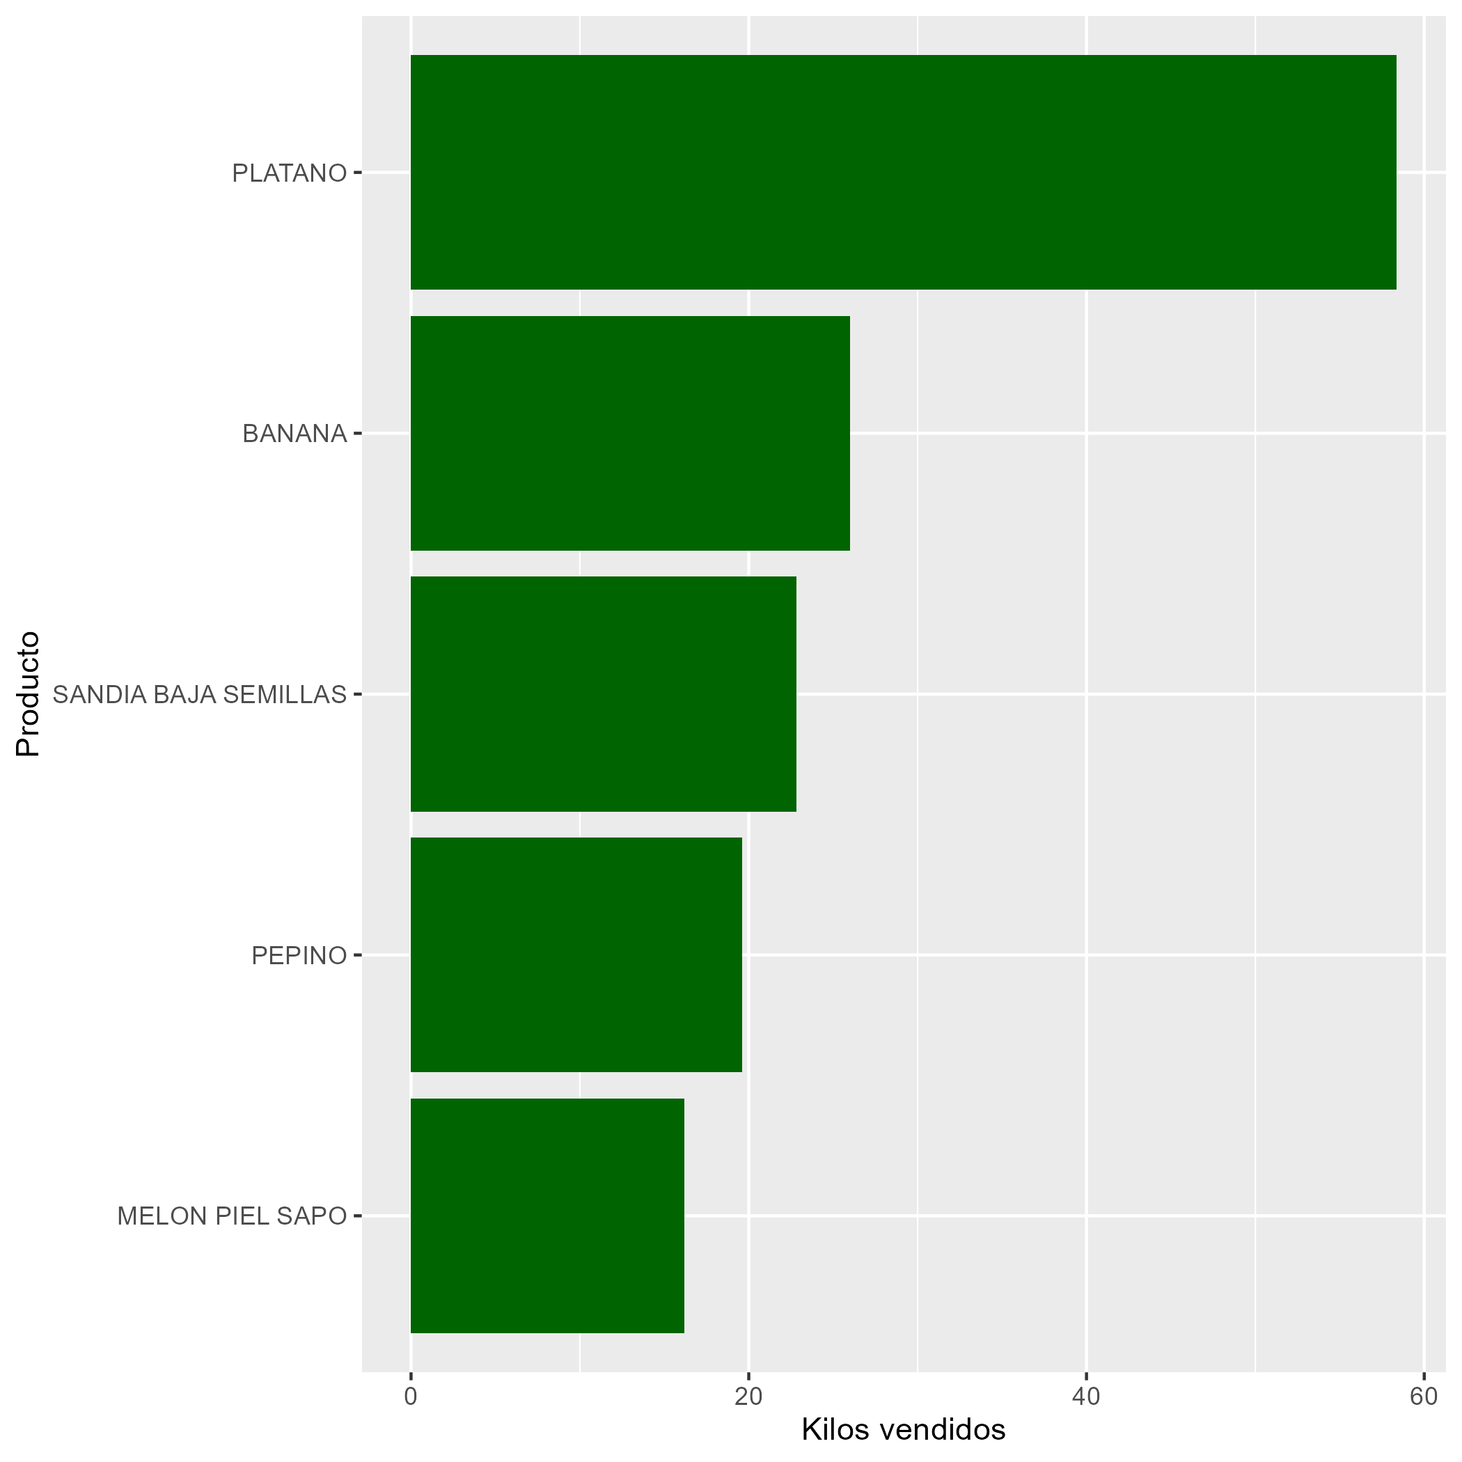
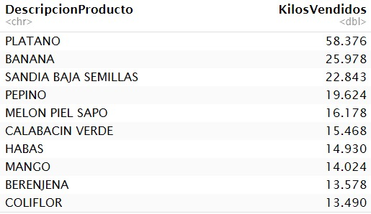
Preguntas planteadas.
Si consideramos la categoría de FRUTAS Y VERDURAS, ¿cuáles son los 5 productos más vendidos?
¿Cuántos kilos se han vendido de cada uno de estos productos?

Slide 11
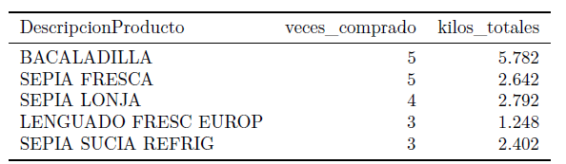
Preguntas planteadas.
Si consideramos la categoría de PESCADO, ¿Cuáles son los 5 productos más vendidos? ¿Cuántos kilos se han vendido de cada uno de estos productos?

Slide 12
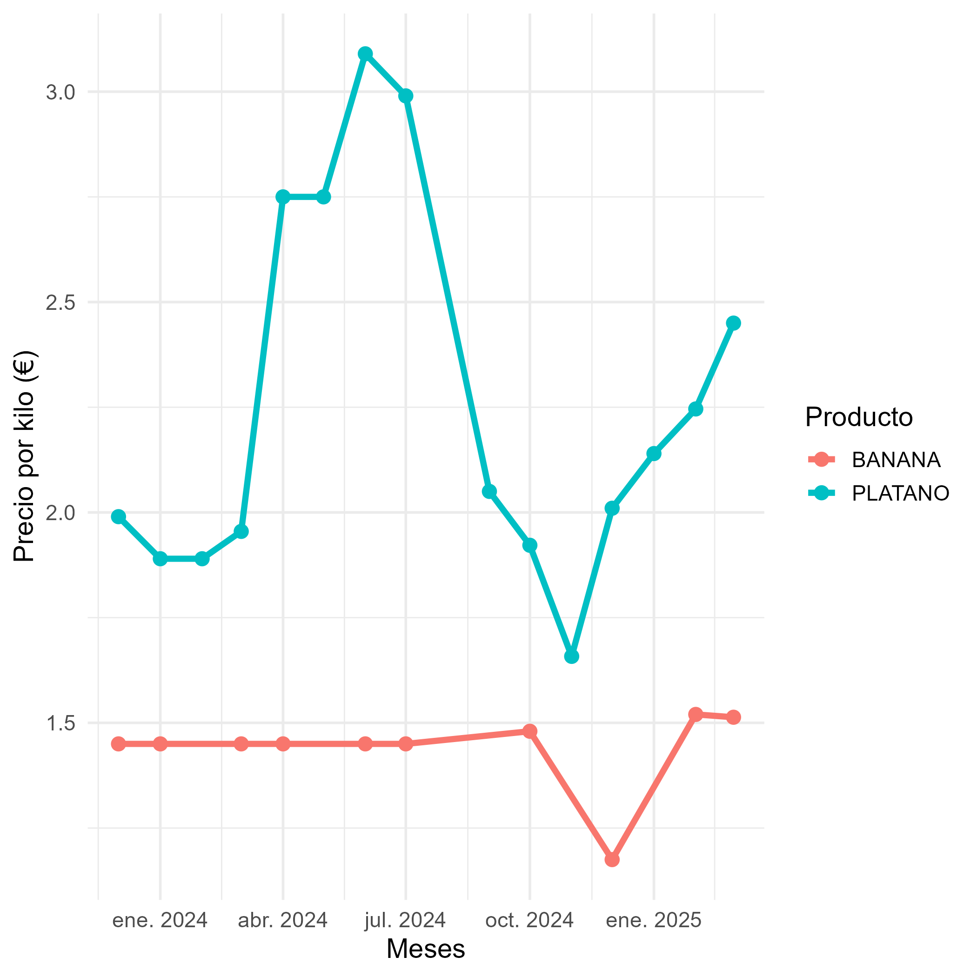
Preguntas planteadas.
Muestra mediante un gráfico de líneas como ha variado el precio por kilo de las bananas y los plátanos en los tickets disponibles, a lo largo del tiempo.

Slide 13
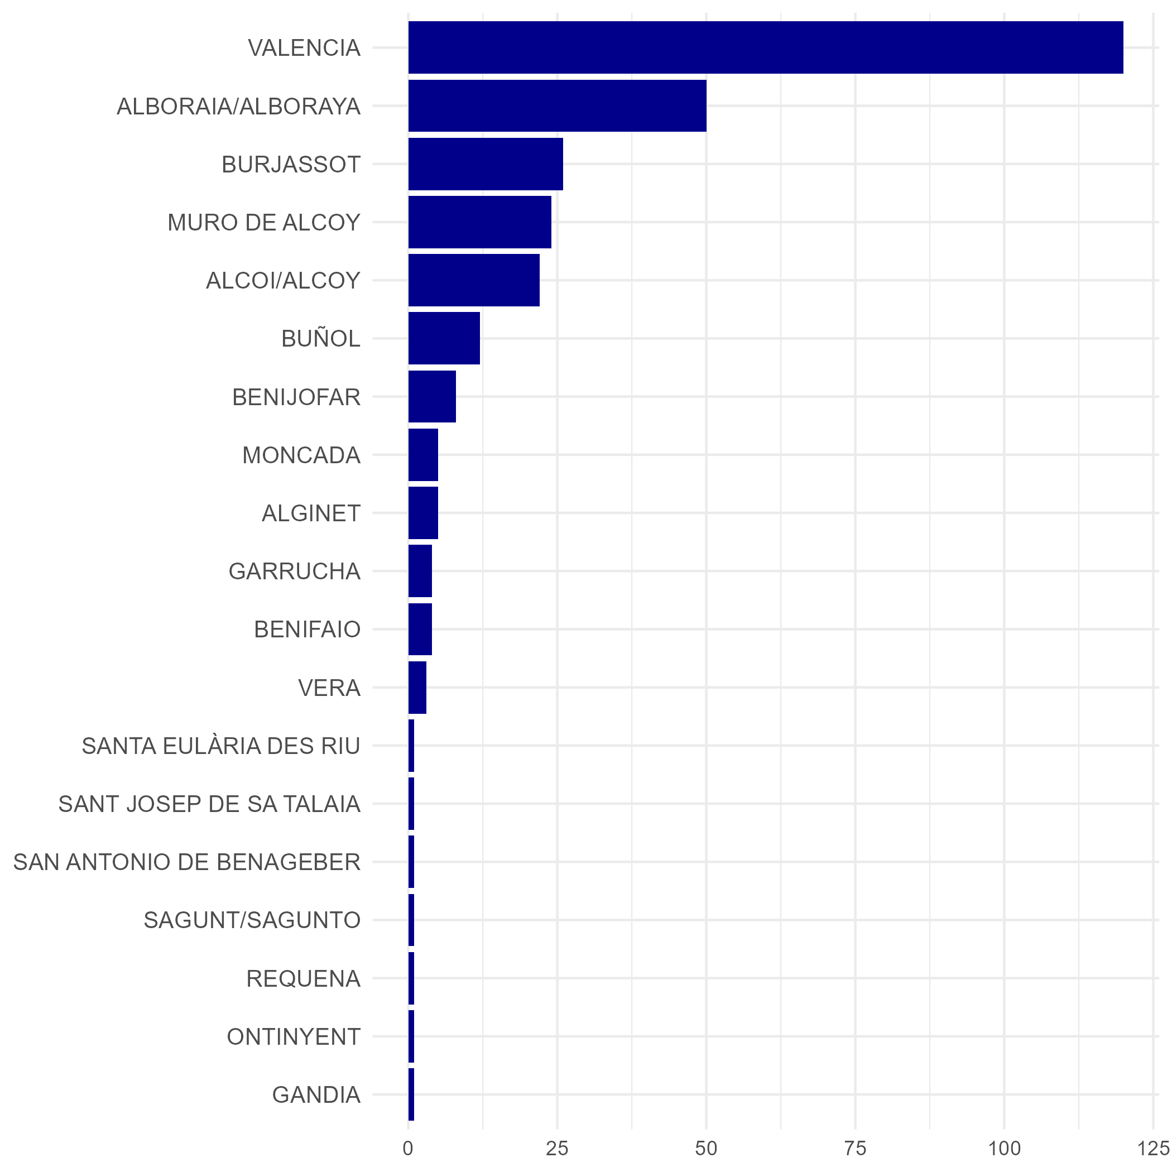
Preguntas planteadas.
¿Cuál es la procedencia de los tickets? ¿Qué ciudad/ pueblo tiene un mayor número de tickets?

Slide 14
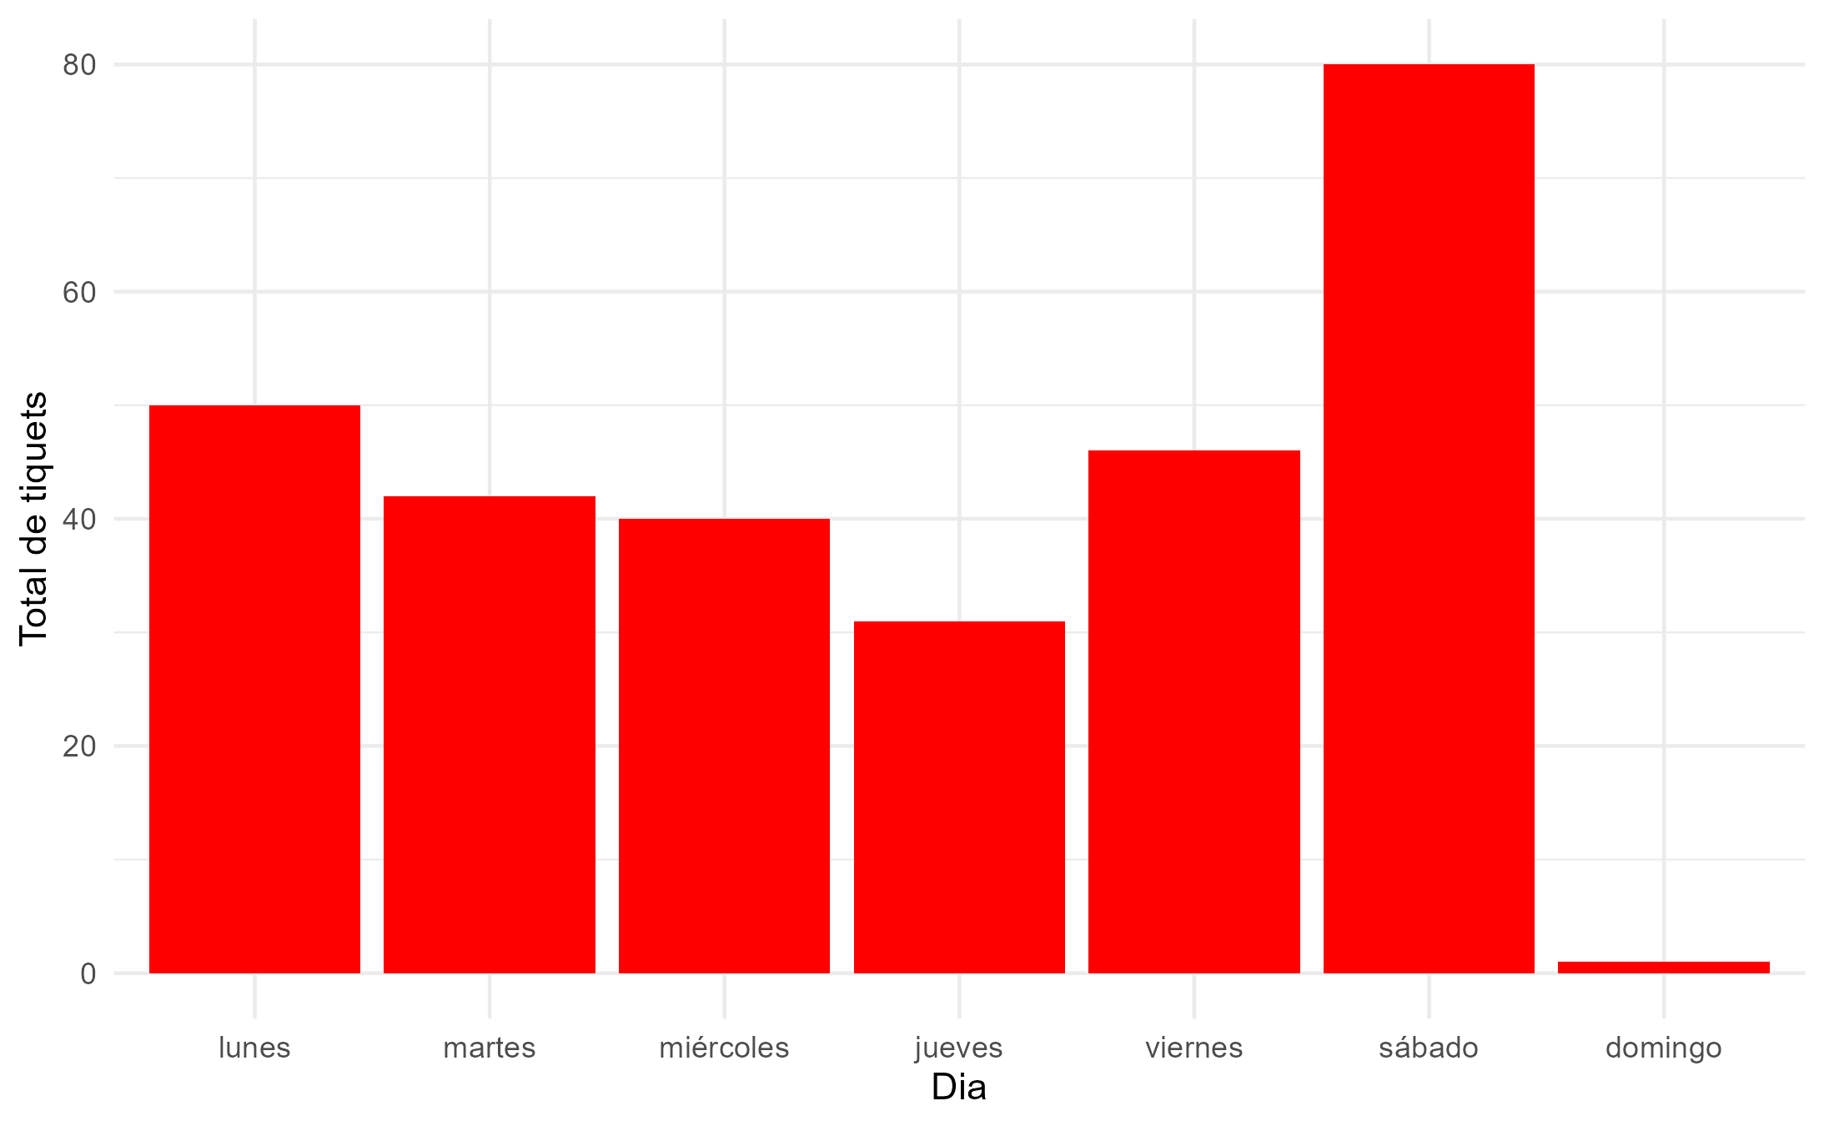
Preguntas planteadas.
Muestra mediante un diagrama el número de tickets recogidos cada día de las semana. ¿Si tuvieses que cerrar un día entre semana qué día lo harías?

Slide 15
Conclusiones.

